Slide 1
Codable
Encoding & Decoding 모두 가능하도록 만드는 객체 구조를 만드는 모듈
구조체
JSON
Property List
열거형
클래스
JSONEncoder().encode(___)
JSONDecoder().decode(___)

Slide 2
1) 구조를 짜는데 Codable를 상속해 구현한다.
import Foundation
struct Question: Codable {
let text: String
//Multiple choice questions have multiple answers, an Array of Strings would work for our quiz data.
let answers: [String]
//Look at the data in the quiz array, there is a seperate string that is the correctAnswer.
let rightAnswer: String
//The initialiser needs to be updated to match the new multiple choice quiz data.
init(q: String, a: [String], correctAnswer: String) {
text = q
answers = a
rightAnswer = correctAnswer
}
}

Slide 3
2) JSONEncoder를 통해 JSON 형태로 변경한다.
3) JSONDecoder를 통해 struct 형태로 변경한다.
do {
if let jsonData = try? JSONEncoder().encode(quiz) {
print("QUIZ : \(jsonData)")
if let jsonString = String(data: jsonData, encoding: .utf8) {
print("JSONString : \(jsonString)")
}
if let decodedData = try? JSONDecoder().decode([Question].self, from: jsonData) {
print("DecodedData : \(decodedData)")
defaults.setValue(decodedData[0].rightAnswer, forKey: "firstAnswer")
} else {
print("erorR?!")
}
}
} catch {
print("encoded ereror \(error)")
}
프린트로 찍어내기 위해서 JsonData를 jsonString으로 만든것이고, 기존 quiz 자체가 배열로 되어 있기 때문에
다시 디코딩 작업을 할 때는 Question 구조체의 배열 형태로 디코딩을 진행해야 합니다.

Slide 4
UserDefault
앱이 삭제되지 않는 한 지속해서 남아있는 데이터로써, 일종의 임시 저장소라고 생각하면 됩니다.
Kotlin에서는 SharedPreference가 비슷한 역할을 하고 있으며, Vue.js로 비교하자면 store 변수
느낌이라 생각하면 됩니다.
사용법
UserDefaults.standard를 호출한다
.set(값, forKey: 키) 형태로 정의한다.
1에서 정의한 값으로 .타입(forKey: 키) 형태로 가져온다.
타입은 문자열, 정수형, 딕셔너리, 배열 객체 등등 다 됩니다.
// 선언
let defaults = UserDefaults.standard // 앱이 제거되지 않는한 게속 저장하는 상태
// 저장
defaults.setValue(decodedData[0].rightAnswer, forKey: "firstAnswer")
// 호출
print("firstAnswer : \(defaults.string(forKey: "firstAnswer"))")
예시

Slide 5
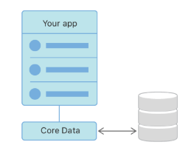
내부 데이터베이스
Core Data
SQLite
Realm
Core Data
> 정확히는 앱 내 모델 계층 개체를 관리하는데 사용하는 프레임워크이며 DB와는 조금 다른 개념
1) ios 플랫폼 단에서 지원하는 관계형 데이터베이스 라이브러리
2) 객체 형식으로 저장하고 관리할 때 사용하기 좋음
3) 스레드 안전화에 적합하지 않음
4) @FetchRequest라는 Property Wrapper를 사용해서 쉽게 쓸 수 있음
5) Widget 등을 개발할 때 데이터 연동이 편하다
➔ Core Data는 SQLite와 같은 백엔드 데이터베이스를 추상화하여 객체 지향적으로 데이터를 다룰 수 있게 해준다
Core Data
객체를 저장소에 매핑하는 세부 정보를 추상화하여 DB를 직접 관리하지 않고도
Swift 데이터를 쉽게 저장할 수 있음
앱이 영구 저장소에 데이터를 저장하고 데이터를 로그하는 과정

Slide 6
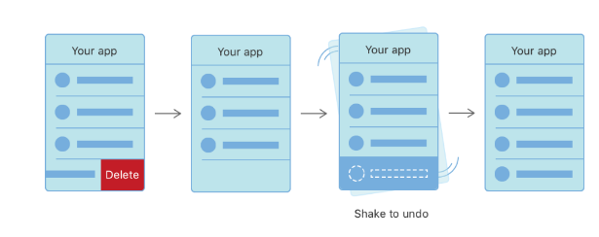
Core Data
Core Data의 실행 취소 관리자는 변경 사항을 추적하고 개별적으로나 그룹적으로 한 번에 롤백할 수 있음

Slide 7
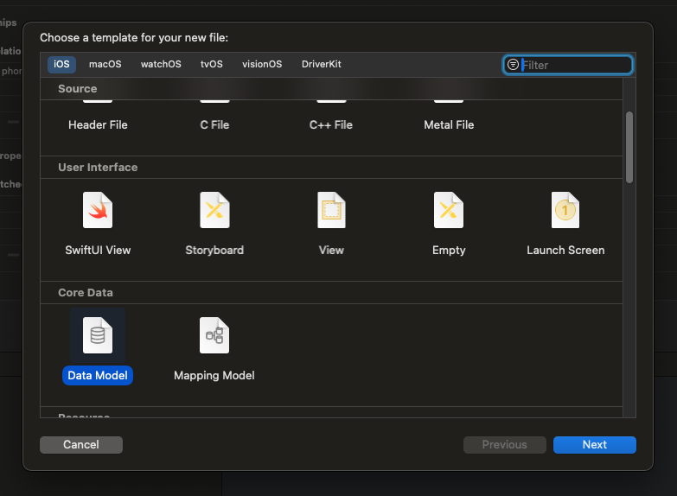
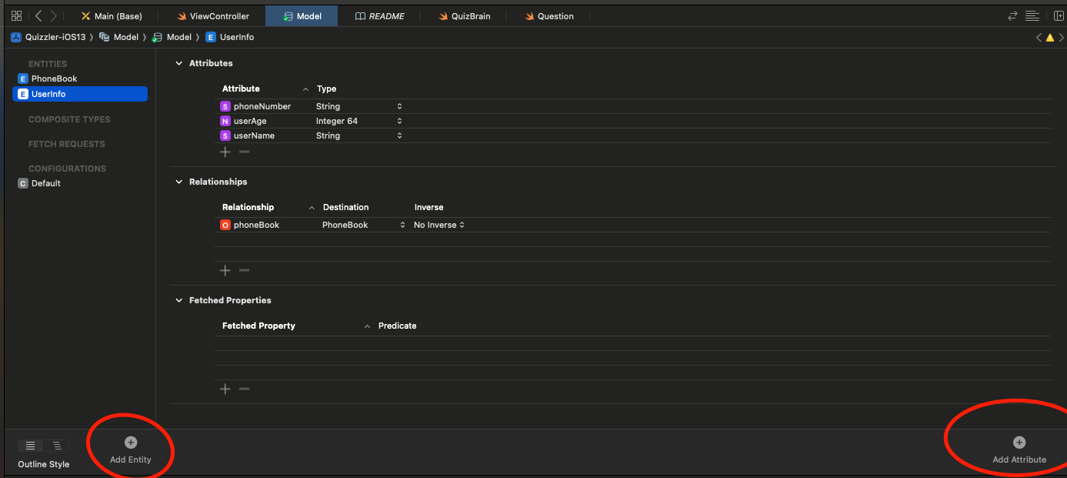
Core Data
Add Entity ➔ Table 생성
Add Attribute ➔ 속성 생성
Core Data 생성 → Data Model 만들기

Slide 8
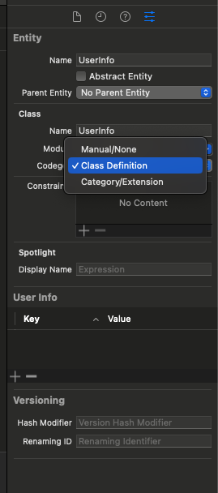
Core Data
Codegen
Manual/None
- 관리 객체 하위 클래스의 프로퍼티, 논리를 편집
Class Definition
- 생성된 논리나 프로퍼티를 편집할 필요가 없을 경우 선택
Category/Extension
- 관리 객체 하위 클래스에 추가적인 메서드나 비즈니스 논리를 추가하고 싶은 경우 선택

Slide 9
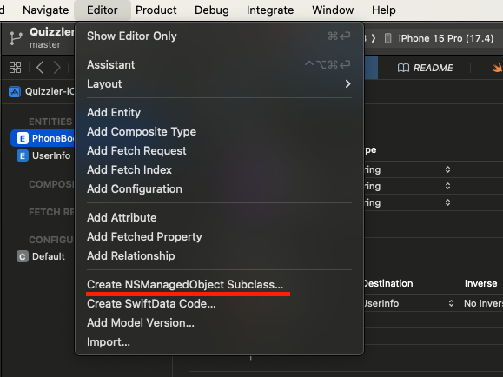
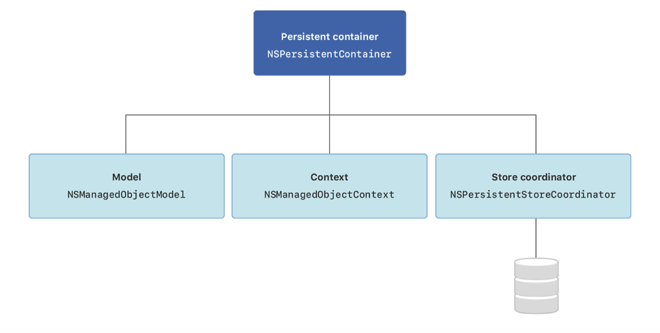
Core Data
NSManagedObject 서브클래스 생성
Core Data 엔터티를 관리하기 위해서는 NSManagedObject를 상속하는 클래스를 생성해야함

Slide 10
Core Data
Core Data 스택 생성하기 → 데이터베이스와 상호작용하기 위한 모든 구성요소 포함
→ AppDelegate 또는 별도의 Core Data 관리 클래스에서 Core Data 스택을 설정합니다.
NSManagerdObjectContext로 Persistent Container를 생성한다.
View Controller에 생성한 Persistent Container를 전달한다.
Entity를 가지고 온다.
NSManagedObject를 만든다
NSManagedObjectContext에 저장한다.
잘 저장되었는지 앱을 종료하고 확인해본다.

